Slide 1
РЕПУБЛИКА СРПСКА
РЕГИЈЕ - ПОНАВЉАЊЕ

Slide 2
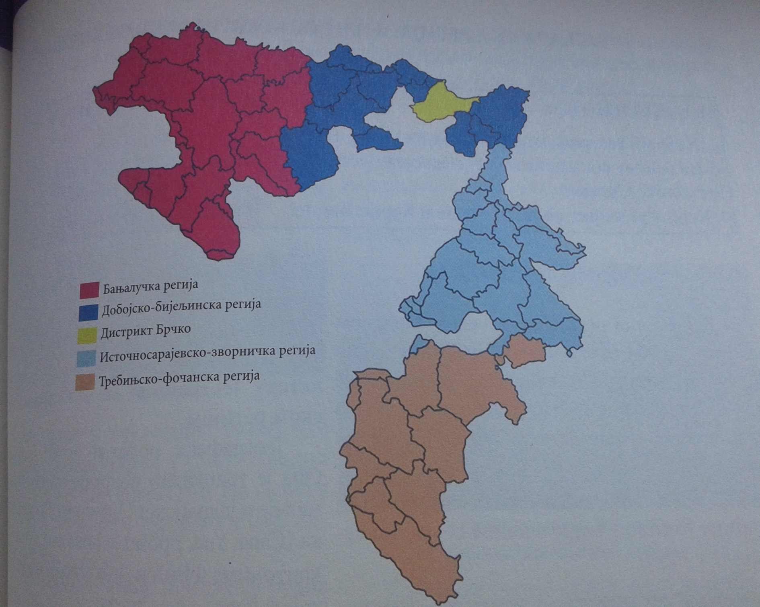

Slide 3
Уочи појмове који су вишак у сваком реду.
Козара Мотајица Виторог Просара
Врбас Сана Уна Дрина
Мањача Срнетица Лисина Озрен

Slide 4
Повежи име града са одговарајућом привредном граном
БРОД а)рафинерија нафте
МОДРИЧА б)бањски туризам
ТЕСЛИЋ в)прозводња моторних уља
БИЈЕЉИНА г)саобраћај
ДОБОЈ д)трговина

Slide 5
Повежи појмове
ДОБРУН 1.планински туризам
ЈАХОРИНА 2.бањски туризам
ВИШЕГРАД 3.вјерски туризам
ГУБЕР 4.градски туризам

Slide 6
Дате су 4 тврдње. Тачне потврди, а нетачне исправи ?
А)Енергетски систем који је у изградњи се зове „Средњи Хоризонти“.
Б)Тунел Чемерно је најдужи у Републици
Српској.
В)Једина хидроелектрана у регији је у
Гацку.
Г)Природни прираштај регије је у сталном
опадању.

Slide 7
Упознали сте све регије Републике Српске.Одговорите на питања ?
Највећа регија Републике Српске.......
Најмања регија Републике Српске........
Регија са највише становника.........
Регија са најмање становника........
Привредно најразвијенија регија.........

Slide 8
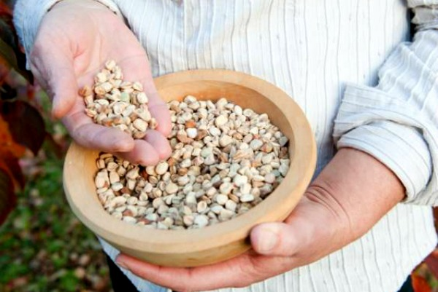
За оне који желе више ! На слици је приказана једна стара пољопривредна култура.Која ?

Slide 9
